Slide 1
تحليل عدد الرحلات والإيرادات في خدمات السكك الحديدية بالمملكة المتحدة

Slide 2
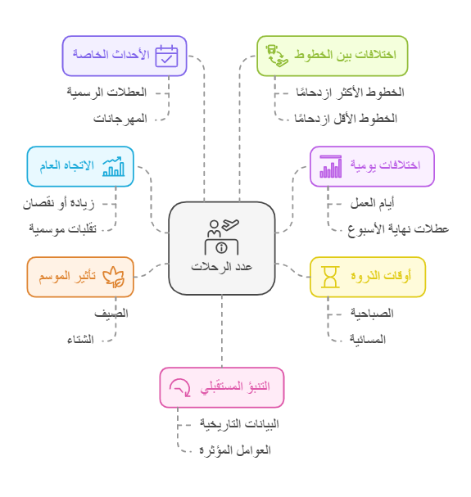
أسئلة عن عدد الرحلات
ما هو الاتجاه العام لعدد الرحلات بمرور الوقت؟
هل يزداد أم يقل؟ وهل هناك تقلبات موسمية؟
كيف يختلف عدد الرحلات حسب اليوم من الأسبوع؟
هل أيام العمل تشهد عدد رحلات أكبر من عطلات نهاية الأسبوع؟
هل هناك أوقات محددة في اليوم تشهد ذروة في عدد الرحلات؟
أوقات الذروة الصباحية والمسائية.
كيف يؤثر الموسم (الصيف، الشتاء، إلخ) على عدد الرحلات؟
هل تؤثر الأحداث الخاصة (العطلات الرسمية، المهرجانات، الأحداث الرياضية الكبرى) على عدد الرحلات؟
هل هناك اختلاف في عدد الرحلات بين خطوط السكك الحديدية المختلفة؟
الخطوط الأكثر ازدحامًا والأقل ازدحامًا.
هل يمكننا التنبؤ بعدد الرحلات للشهر القادم بناءً على البيانات التاريخية؟
هذا هو الهدف الرئيسي.
ما هي العوامل التي تؤثر بشكل كبير على زيادة أو نقصان عدد الرحلات؟
ما هى طرق شراء التذاكر و ما هي الطريقة الأكثر شيوعا ؟

Slide 3

أسئلة عن الإيرادات
ما هو إجمالي الإيرادات المتولدة من رحلات القطارات بمرور الوقت؟
كيف تتغير الإيرادات على مدار العام، الشهر، أو الأسبوع؟
ما هي الخطوط التي تحقق أعلى إيرادات؟
ما هو متوسط الإيراد لكل رحلة؟
كيف تساهم كل فئة من فئات التذاكر في إجمالي الإيرادات؟
هل يمكننا التنبؤ بالإيرادات المتوقعة لكل يوم من أيام الشهر القادم؟
هدف رئيسي آخر.
ما هي العوامل التي تؤثر على تقلبات الإيرادات؟
عدد الرحلات، أسعار التذاكر، فئات التذاكر المباعة.

Slide 4
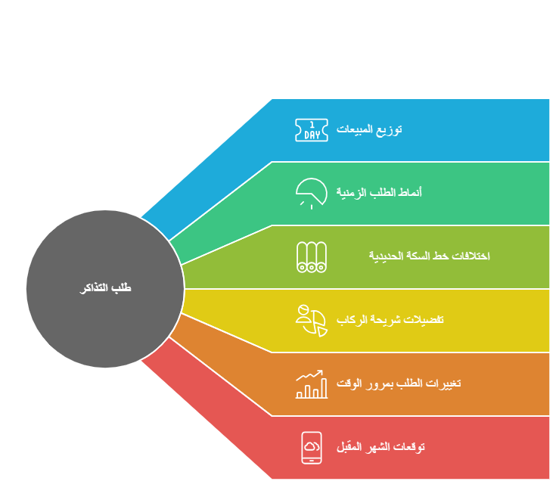
أسئلة عن الطلب على فئات التذاكر المختلفة
ما هو توزيع مبيعات التذاكر بين الفئات المختلفة (مثل الدرجة الأولى، الدرجة الثانية، التذاكر المخفضة)؟
ما هي فئات التذاكر الأكثر طلبًا خلال أوقات مختلفة من اليوم/الأسبوع؟
هل يختلف الطلب على فئات التذاكر باختلاف خط السكة الحديدية؟
هل يمكننا تحديد شرائح الركاب التي تفضل فئات تذاكر معينة؟ (إذا كانت هناك بيانات ديموغرافية)
كيف يتغير الطلب على فئات التذاكر بمرور الوقت؟
هل يمكننا التنبؤ بالطلب على كل فئة من فئات التذاكر للشهر القادم؟ (جزء من الهدف الرئيسي)
ما هي العوامل التي تؤثر على اختيار الركاب لفئة معينة من التذاكر؟

Slide 5
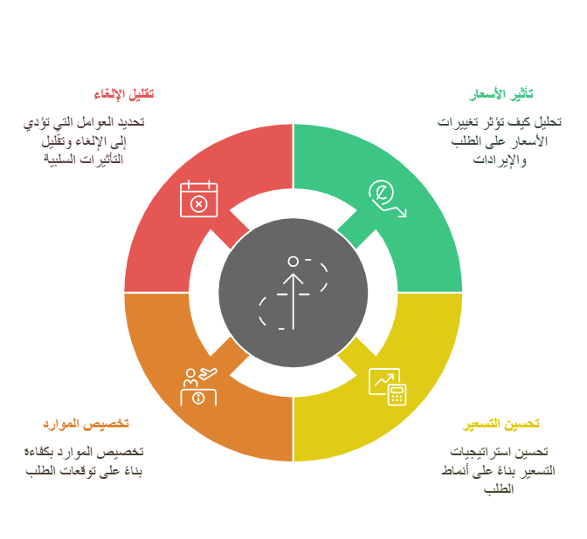
أسئلة أكثر تعقيدًا
ما هو تأثير تغيير أسعار التذاكر على عدد الرحلات والإيرادات؟
هل يمكننا تحسين استراتيجيات التسعير بناءً على تحليل الطلب على فئات التذاكر؟
كيف يمكننا تخصيص الموارد (مثل عدد القطارات) بشكل أفضل بناءً على التنبؤات بعدد الرحلات؟
هل يمكننا تحديد العوامل التي تؤدي إلى إلغاء الرحلات أو التأخير وكيف يؤثر ذلك على الركاب والإيرادات؟

Slide 6

أمثلة على أسئلة يمكن تقديمها لصناع القرار
ما هي التوقعات المستقبلية لعدد الركاب والإيرادات؟
ما هي الفترات والأيام التي تتطلب تركيزًا أكبر من حيث الموارد التشغيلية؟
كيف يمكننا تحسين استراتيجيات التسعير لزيادة الإيرادات مع الحفاظ على القدرة التنافسية؟
ما هي الخطوط التي تحتاج إلى استثمار إضافي أو تحسينات في الخدمة؟

